Slide 1

Zwischenpräsentation: Escape the Lore
Aberger, HASLINGER, WINKLER, HECHENBERGER

Slide 2
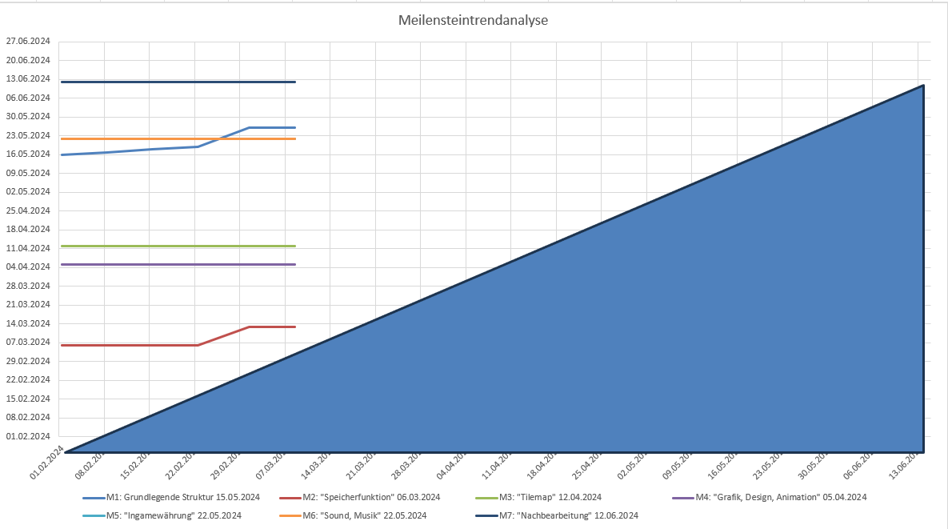
Sollstand

Slide 3
Iststand

Slide 4
Gründe für Rückstand
Unterschätzung der Arbeitspakete
Überschätzung der eigenen Leistung
GitHub Probleme (Mergekonflikte, GitHub Grundlagen Wiederholungen, …)

Slide 5
Maßnahmen um Gegenzuwirken
Python Kurs belegen
Bessere Kommunikation untereinander (Github)
Strukturierteres arbeiten

